Slide 1









PHÒNG GIÁO DỤC VÀ ĐÀO TẠO LONG BIÊN
TRƯỜNG MẦM NON HOA SỮA
VĂN HỌC: ĐỒNG DAO "TAY ĐẸP"
Chủ đề: Nghề nghiệp
GIÁO VIÊN: Lê Thị Vân Anh
LỚP: Nhà Trẻ D2

Slide 2


Slide 3

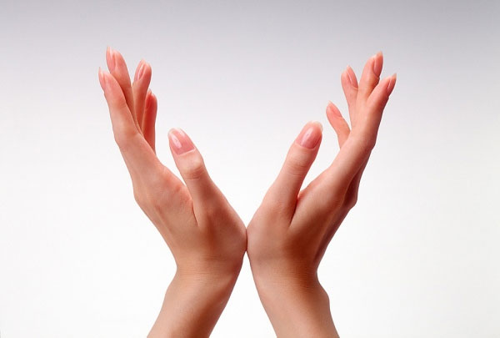

Slide 4
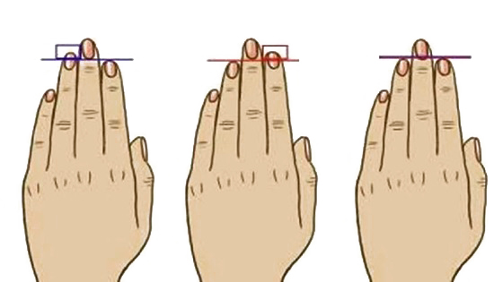

Slide 5
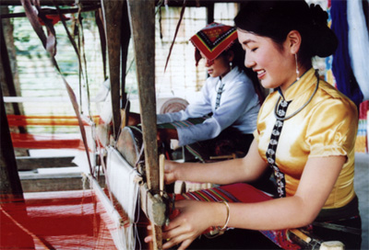

Slide 6
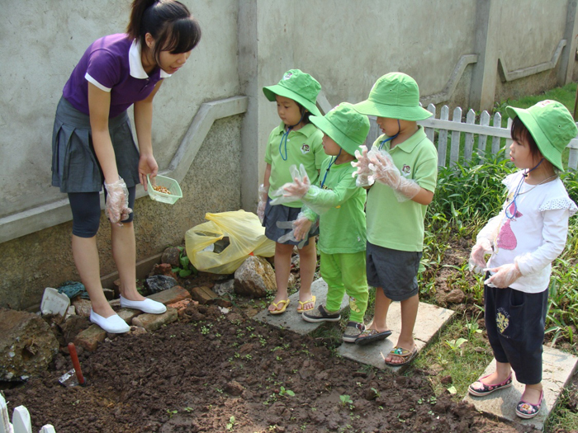

Slide 7
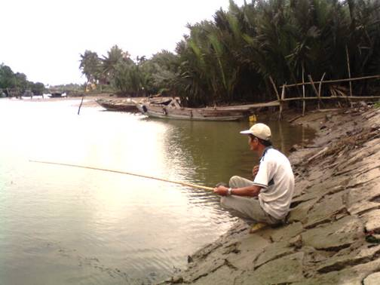

Slide 8
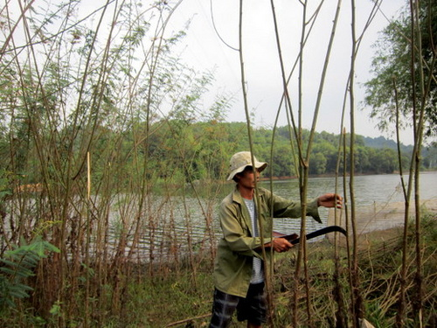

Slide 9
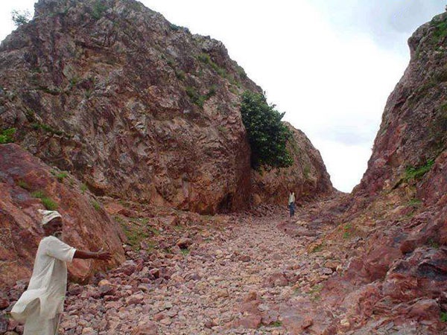

Slide 10
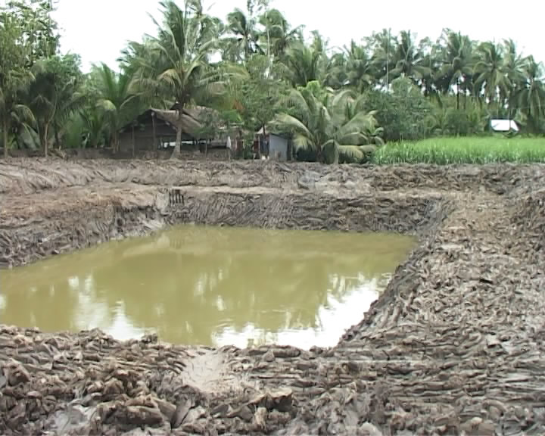

Slide 11
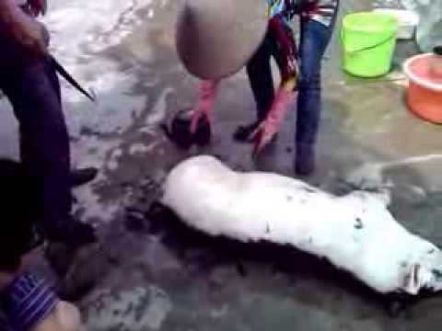

Slide 12
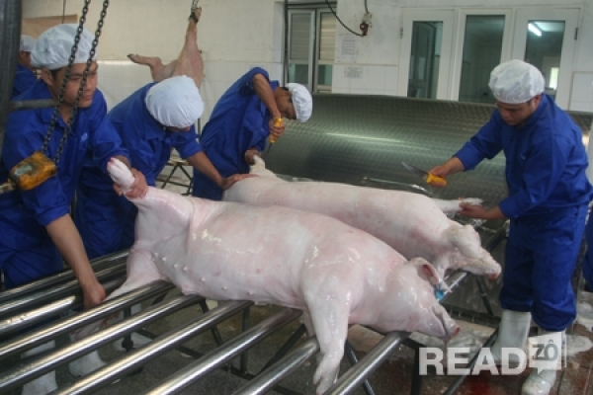

Slide 13
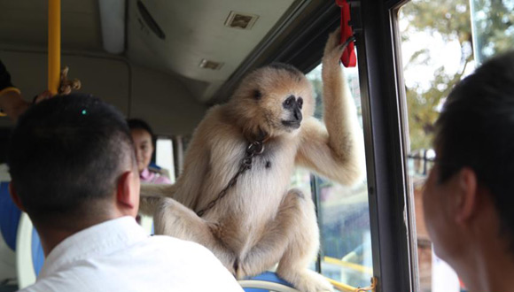

Slide 14
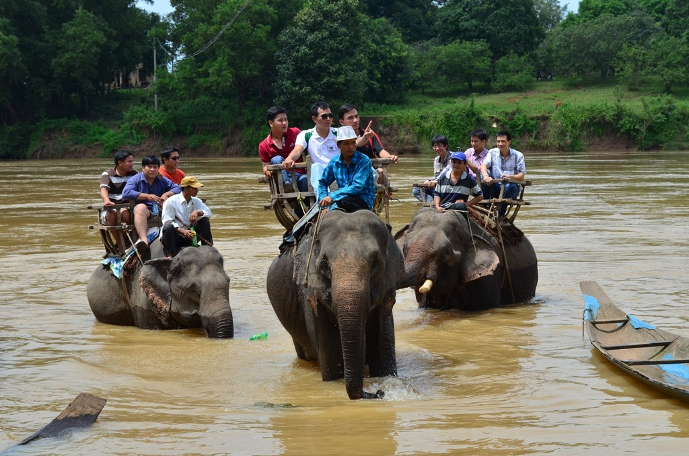

Slide 15
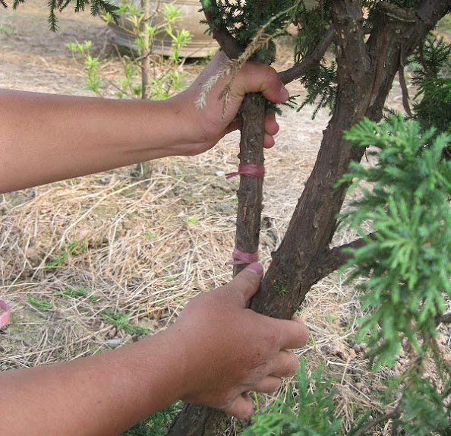

Slide 16
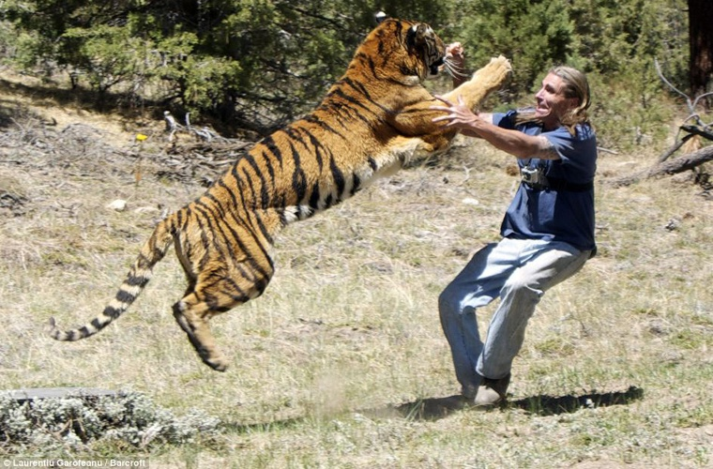

Slide 17
GIỜ HỌC ĐẾN ĐÂY KẾT THÚC
KÍNH CHÚC QUÝ CÔ GIÁO MẠNH KHỎE
CÁC CHÁU CHĂM NGOAN HỌC GIỎI!

